Slide 1
SISTEMA ELÉCTRICO DE LAS AERONAVES
La energía eléctrica es necesaria para el funcionamiento de muchos sistemas e instrumentos del aeroplano: arranque del motor, radios, luces, instrumentos de navegación, y otros dispositivos que necesitan esta energía para su funcionamiento (bomba de combustible, en algunos casos accionamiento de flaps, subida o bajada del tren de aterrizaje, calefacción del pitot, avisador de pérdida, etc...) Antiguamente, muchos aeroplanos no contaban con un sistema eléctrico sino que tenían un sistema de magnetos que proporcionaban energía eléctrica exclusivamente al sistema de encendido (bujías) del motor; debido a esta carencia, el arranque del motor debía realizarse moviendo la hélice a mano. más tarde, se utilizó la electricidad para accionar el arranque del motor eliminando la necesidad de mover la hélice manualmente. Hoy en día, los aviones están equipados con un sistema eléctrico cuya energía alimenta a otros sistemas y dispositivos. No obstante, para el encendido del motor se sigue utilizando un sistema de magnetos independiente, es decir que las magnetos no necesitan del sistema eléctrico para su operación. Gracias a esta característica, el corte del sistema eléctrico en vuelo no afecta para nada al funcionamiento normal del motor.

Slide 2
SISTEMA ELÉCTRICO DE LAS AERONAVES
La mayoría de los aviones ligeros están equipados con un sistema de corriente continua de 12 voltios, mientras que aviones mayores suelen estar dotados de sistemas de 24 voltios, dado que necesitan de mayor capacidad para sus sistemas más complejos, incluyendo la energía adicional para arrancar motores más pesados.
El sistema eléctrico consta básicamente de los siguientes componentes:
La batería o acumulador, como su propio nombre indica, transforma y almacena la energía eléctrica en forma química. Esta energía almacenada se utiliza para arrancar el motor, y como fuente de reserva limitada para uso en caso de fallo del alternador o generador. Por muy potente que sea una batería, su capacidad es notoriamente insuficiente para satisfacer la demanda de energía de los sistemas e instrumentos del avión, los cuales la descargarían rápidamente. Para paliar esta insuficiencia, los aviones están equipados con generadores o alternadores.

Slide 3
SISTEMA ELÉCTRICO DE LAS AERONAVES
Generador/Alternador.
Movidos por el giro del motor, proporcionan corriente eléctrica al sistema y mantienen la carga de la batería. Hay diferencias básicas entre generadores y alternadores.
Con el motor a bajo régimen, muchos generadores no producen la suficiente energía para mantener el sistema eléctrico; por esta razón, con el motor poco revolucionado el sistema se nutre de la batería, que en poco tiempo puede quedar descargada. Un alternador en cambio, produce suficiente corriente y muy constante a distintos regímenes de revoluciones. Otras ventajas de los alternadores: son más ligeros de peso, menos caros de mantener y menos propensos a sufrir sobrecargas
El sistema eléctrico del avión se nutre pues de dos fuentes de energía: la batería y el generador/alternador. La batería se utiliza en exclusiva (salvo emergencias) para el arranque del motor; una vez puesto en marcha, es el alternador el que pasa a alimentar el sistema eléctrico.

Slide 4
SISTEMA ELÉCTRICO DE LAS AERONAVES
Generador/Alternador.
El voltaje de salida del generador/alternador es ligeramente superior al de la batería. Por ejemplo, una batería de 12 volts. suele estar alimentada por un generador/alternador de 14 volts. o una batería de 24 volts. se alimenta con un generador/alternador de 28 volts. Esta diferencia de voltaje mantiene la batería cargada, encargandose un regulador de controlar y estabilizar la salida del generador/alternador hacia la batería
Amperímetro.
Es el instrumento utilizado para monitorizar el rendimiento del sistema eléctrico. En algunos aviones el amperímetro es analógico, como el mostrado en la fig.3.1.3, en otros es digital, otros no poseen amperímetro sino que en su lugar tienen un avisador luminoso que indica un funcionamiento anómalo del alternador o generador, y en otros este avisador complementa al amperímetro. El amperímetro muestra si el alternador/generador está proporcionando una cantidad de energía adecuada al sistema eléctrico, midiendo amperios. Este instrumento también indica si la batería está recibiendo suficiente carga eléctrica

Slide 5
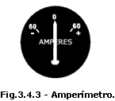
SISTEMA ELÉCTRICO DE LAS AERONAVES
Amperímetro.
Un valor positivo en el amperímetro indica que el generador/alternador esta aportando carga eléctrica al sistema y a la batería. Un valor negativo indica que el alternador/generador no aporta nada y el sistema se está nutriendo de la batería. Si el indicador fluctua rápidamente indica un mal funcionamiento del alternador/generador.

Slide 6
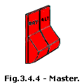
SISTEMA ELÉCTRICO DE LAS AERONAVES
Interruptor principal o "master".
Con este interruptor, el piloto enciende (on) o apaga (off) el sistema eléctrico del avion, a excepción del encendido del motor (magnetos) que es independiente. Si el interruptor es simple, un mecanismo eléctrico activado por la carga/descarga del alternador, cambia de forma automática el origen de la alimentación del sistema eléctrico, de la batería al alternador o viceversa.
En la mayoría de los aviones ligeros este interruptor es doble: el interruptor izquierdo, marcado con las iniciales BAT corresponde a la batería y opera de forma similar al "master"; al encenderlo el sistema eléctrico comienza a nutrirse de la batería. El interruptor derecho, marcado con ALT corresponde al alternador/generador; al encenderlo, el sistema eléctrico pasa a alimentarse de la energía generada por este dispositivo, cargandose la batería con el excedente generado. Este desdoblamiento del interruptor posibilita que el piloto excluya del sistema eléctrico al alternador/generador en caso de mal funcionamiento de este.

Slide 7
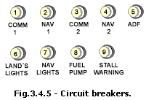
SISTEMA ELÉCTRICO DE LAS AERONAVES
Fusibles y circuit breakers.
Los equipos eléctricos están protegidos de sobrecargas eléctricas por medio de fusibles o breakers (interruptores de circuito). Los breakers hacen la misma función que los fusibles, con la ventaja que pueden ser restaurados manualmente en lugar de tener que ser reemplazados. Los breakers tienen forma de botón, que salta hacia afuera cuando se ve sometido a una sobrecarga; el piloto solo tiene que pulsar sobre el breaker ("botón") para volver a resta

Slide 8
SISTEMA ELÉCTRICO DE LAS AERONAVES
Otros elementos:
Además de los elementos anteriores, el sistema eléctrico consta de otros componentes como: motor de arranque, reguladores, inversores de polaridad, contactores, transformadores/rectificadores, etc... Para facilitar la conexión de los equipos al sistema eléctrico, los aviones disponen de una barra de corriente ("electrical bus") que distribuye la corriente a todos ellos, simplificando sobremanera el cableado. Puesto que los generadores producen corriente continua y los alternadores corriente alterna, el sistema está provisto de los correspondientes conversores, de corriente contínua a alterna y viceversa.
El sistema de encendido del motor (magnetos), que como hemos dicho es un sistema independiente del eléctrico, se tratará en otro capít

Slide 9
SISTEMA ELÉCTRICO DE LAS AERONAVES
Fallos eléctricos:
La pérdida de corriente de salida del alternador se detecta porque el amperímetro dá una lectura cero o negativa, y en los aviones que dispongan de ella, porque se enciende la luz de aviso correspondiente. Antes de nada debemos asegurarnos de que la lectura es cero y no anormalmente baja, encendiendo un dispositivo eléctrico, por ejemplo la luz de aterrizaje. Si no se nota un incremento en la lectura del amperímetro, podemos asumir que existe un fallo en al alternador. Si el problema subsiste, chequear el breaker del alternador y restaurarlo si fuera necesario. El siguiente paso consiste en apagar el alternador durante un segundo y volverlo a encender (switch ALT). Si el problema era producido por sobrevoltaje, este procedimiento debe retornar el amperímetro a una lectura normal.
Por último, si nada de lo anterior soluciona el fallo, apagar el alternador. Cuando se apaga el alternador, el sistema eléctrico se nutre de la batería, por lo que todo el equipamiento eléctrico no esencial debería ser cortado para conservar el máximo tiempo posible la energía de la batería.
En caso de fallo eléctrico en cualquier equipo, chequear el breaker correspondiente y restaurarlo. Si el fallo persiste no queda más remedio que apagar ese equipo.
Es importante desconectar el interruptor principal después de apagar el motor, ya que si se deja activado puede descargar la batería

Slide 10
SISTEMA ELÉCTRICO DE LAS AERONAVES
Magnetos:
Es un generador de corriente diseñado para generar un voltaje suficiente para hacer saltar una chispa en las bujías, y así provocar la ignición de los gases comprimidos en un motor de combustión interna.
Una magneto está compuesta de un rotor imantado, una armadura con un arrollamiento primario compuesto de unas pocas vueltas de hilo de cobre grueso y un arrollamiento secundario con un amplio número de vueltas de hilo fino, un ruptor de circuito y un capacitador.
Cuando el rotor magnético, accionado por el movimiento del motor, gira, induce en el primario una corriente que carga el capacitador; el ruptor interrumpe el circuito del primario cuando la corriente inducida alcanza su máximo valor, y el campo magnético alrededor del primario colapsa. El capacitador descarga la corriente almacenada en el primario induciendo un campo magnético inverso. Este colapso y la reversión del campo magnético produce una corriente de alto voltaje en el secundario que es distribuido a las bujías para la ignición de la mezcla.

Slide 11

SISTEMA ELÉCTRICO DE LAS AERONAVES
Magnetos:
En el panel de instrumentos, hay un interruptor de encendido/starter accionado por llave, el cual tiene cinco posiciones:
OFF (Apagado).
R (Right=Derecha) en la cual solo una magneto suministra corriente a su juego de bujías.
L (Left=Izquierda) lo mismo con la otra magneto y su juego de bujías.
BOTH (Ambos), ambas magnetos suministran corriente, cada una a su juego de bujías, y
START (Arranque) que acciona el starter que arranca el motor.
Para generar electricidad las magnetos deben girar, así que para poner en marcha el motor el piloto acciona el arranque (llave en START), alimentado por la batería, con lo cual se hace girar al cigüeñal y este a su vez las magnetos. Una vez comienzan a girar, las magnetos producen corriente y hacen saltar en las bujías la chispa que inflama la mezcla de aire y combustible en los cilindros. En el momento en que el motor comienza a girar por su propios medios (explosiones en los cilindros), el piloto suelta la llave, la cual vuelve automauticamente a su posición de BOTH quedando desactivado el sistema de arranque. El motor sigue su ciclo de trabajo, con el sistema de encendido alimentado por la corriente generada por las magnetos gracias al giro del motor, así que la batería ya no juega ning

Slide 12
SISTEMA ELÉCTRICO DE LAS AERONAVES
De donde se obtiene la energía eléctrica??
La corriente eléctrica utilizada en los aviones es de diferentes tipos, pero suele ser:
Corriente alterna de 115 Voltios.
Corriente continua de 28 Voltios.
Sistemas de generación de potencia: dentro de este grupo están los motores del avión, la unidad de potencia auxiliar APU, la turbina de impacto de aire RAT.

Slide 13
SISTEMA ELÉCTRICO DE LAS AERONAVES
La generación se lleva a cabo por diferentes unidades instaladas en el avión como son los generadores principales, los sistemas de generación auxiliar GPU (“Ground Power Unit”) para el servicio de alimentación en tierra y APU (“Auxiliary Power Unit”) o unidad de potencia auxiliar que puede utilizarse tanto en tierra como en vuelo, los generadores de emergencia se encargan de suministrar energía en caso de fallo de los sistemas principales y auxiliares. Las baterías también pueden incluirse en el sistema de generación ya que permiten almacenar energía que puede emplearse en el caso de un fallo total del sistema eléctrico en el que todos los sistemas de generación tanto principales, auxiliares o de emergencia están inoperativos. Debido a la gran variedad de equipos a bordo de un avión y que en muchos casos no trabajan al mismo nivel de tensión que el suministrado por las fuentes de generación principales es necesario disponer de las unidades de transformación y conversión (transformadores rectificadores, inversor…) que se encargan de adaptar la tensión a la requerida por las cargas.

Slide 14
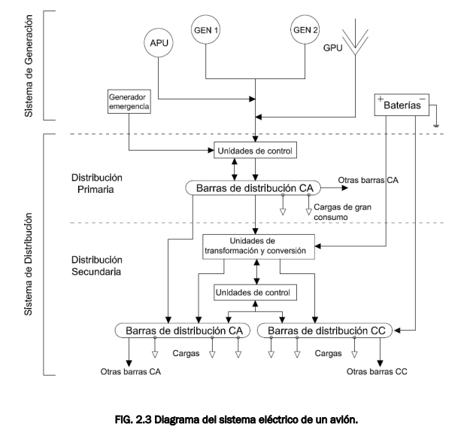
SISTEMA ELÉCTRICO DE LAS AERONAVES

Slide 15
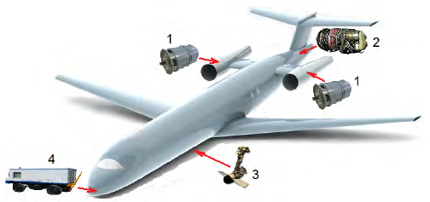
SISTEMA ELÉCTRICO DE LAS AERONAVES

Slide 16
SISTEMA ELÉCTRICO DE LAS AERONAVES
Resumen:
El sistema eléctrico proporciona la energía necesaria para el funcionamiento de otros sistemas.
El sistema de encendido (magnetos) es independiente del sistema eléctrico.
La batería o acumulador almacena energía, transformando la energía eléctrica en energía química y viceversa.
La batería es una fuente de reserva de electricidad limitada.
El generador o el alternador producen la corriente necesaria para alimentar al sistema eléctrico y recargar la batería.
Los generadores producen corriente continua y los alternadores corriente alterna.
El amperímetro, analógico o digital, y las luces de aviso cuando existen, nos sirven para monitorizar el rendimiento del sistema eléctrico.
El interruptor "master" apaga/enciende el sistema eléctrico.
El master suele ser dual, un interruptor para la batería y otro para el alternador.
Todos los equipos eléctricos están protegidos de posibles daños debido a una sobrecarga de corriente por fusibles o breakers.
Los fusibles han de sustituirse, en tanto los breakers pueden restaurarse pulsandolos.
En caso de apagar el alternador por avería, debemos apagar también todos los equipos eléctricos no imprescindibles para alargar el periodo de reserva de la batería.

Slide 17
SISTEMA ELÉCTRICO DE LAS AERONAVES
What is a APU? Explained by "CAPTAIN" Joe
New Auxiluary Power Unit APU-120 - Aviation Equipment Holding
Boeing 737 apu start
737 GroundWork Preview- APU
Electrical Power system Presentation (CBT A320)
737 electrical system video

